Slide 1
Petkovski

Slide 2
HTML

Slide 3
Tags im Body
Die tags in Html sagen dem Browser wie er die texte behandeln soll:
<p></p>
<h1></h1>
<h2></h2>
<h3></h3>
<a></a>

Slide 4
Tags im Head
Die tags in Html sagen dem Browser wie erden Inhalt verwerten soll:
<meta charset=„UTF-8“>
<title></title>
<link href=„Beispiel.css“ rel=„Stylesheet“>

Slide 5
GrundStruktur
Jedes Html Dokument hat eine Grundstrucktur die sieht so aus:
<!DOCTYPE html>
<html>
<head>
<title></title>
</head>
<body>
<p></p>
</body>
</html>
Im Head sind Informationen die nicht auf der Seite sichtbar sind
Im Body die Sichtbaren
Der Browser liest das Dokument von oben nach unten aus, heißt das weiter oben orientierte Tags weiter oben auf der Seite gelistet sind

Slide 6
ID und Klasssen
IDs und Klassen werden verwendet um einem Tag einen spezifischeren Namen zu geben
z.B.
<p id=„Beispiel“></p>

Slide 7
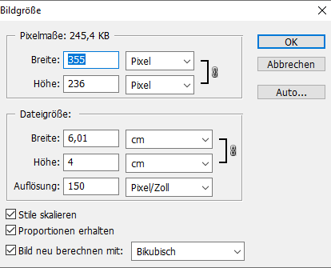
Photoshop- Größe ändern

